Slide 1

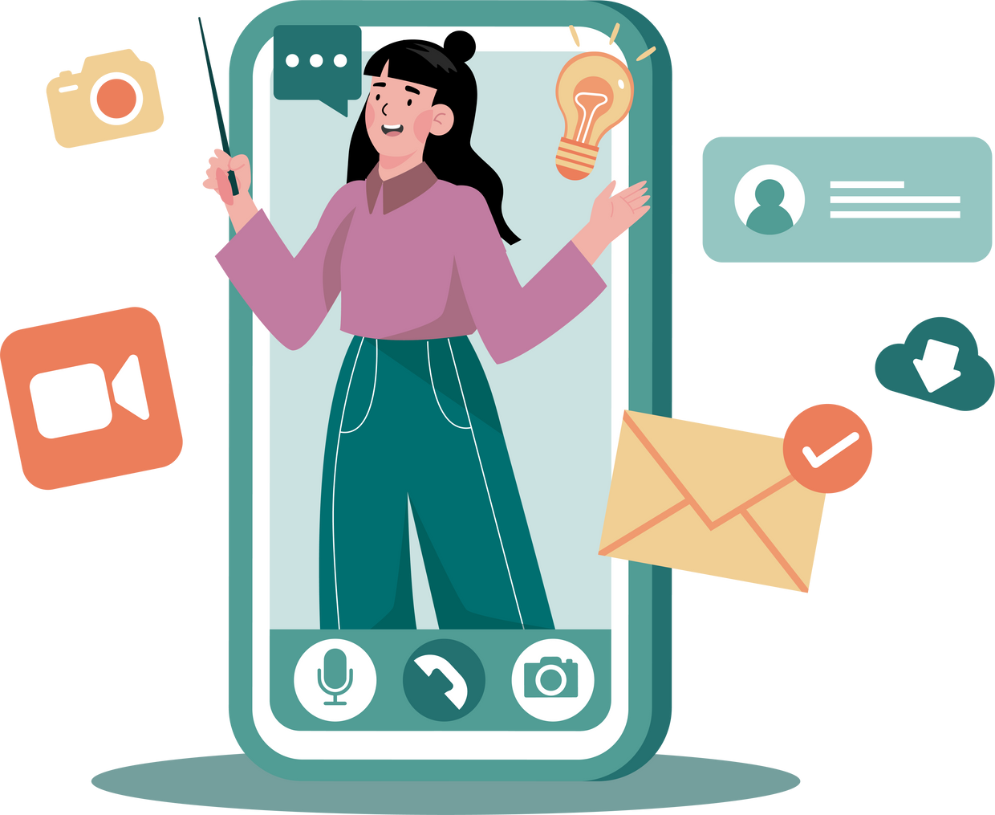




USO RESPONSABLE DEL TELÉFONO MÓVIL

Slide 2
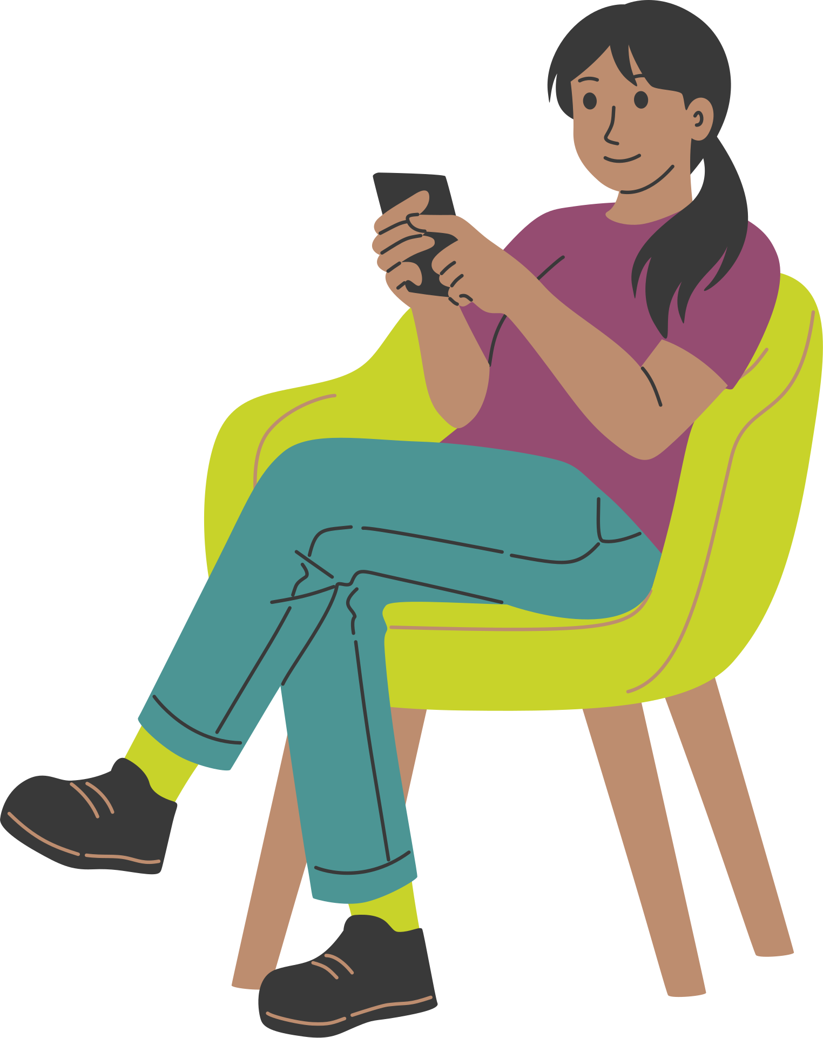
01.
CONCEPTOS CLAVE
Y REALIDAD ACTUAL
Hoy vamos a ver cómo el móvil puede mejorar o empeorar nuestro bienestar según como lo usemos.

Slide 3

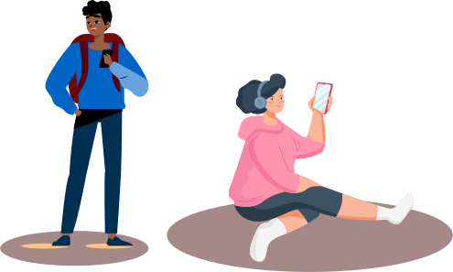


¿CÓMO USAS
TU MÓVIL?
Reflexión sobre las apps que más utilizas y cómo te hacen sentir → “salud digital”

Slide 4
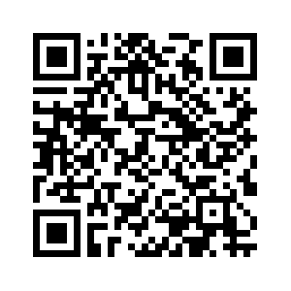
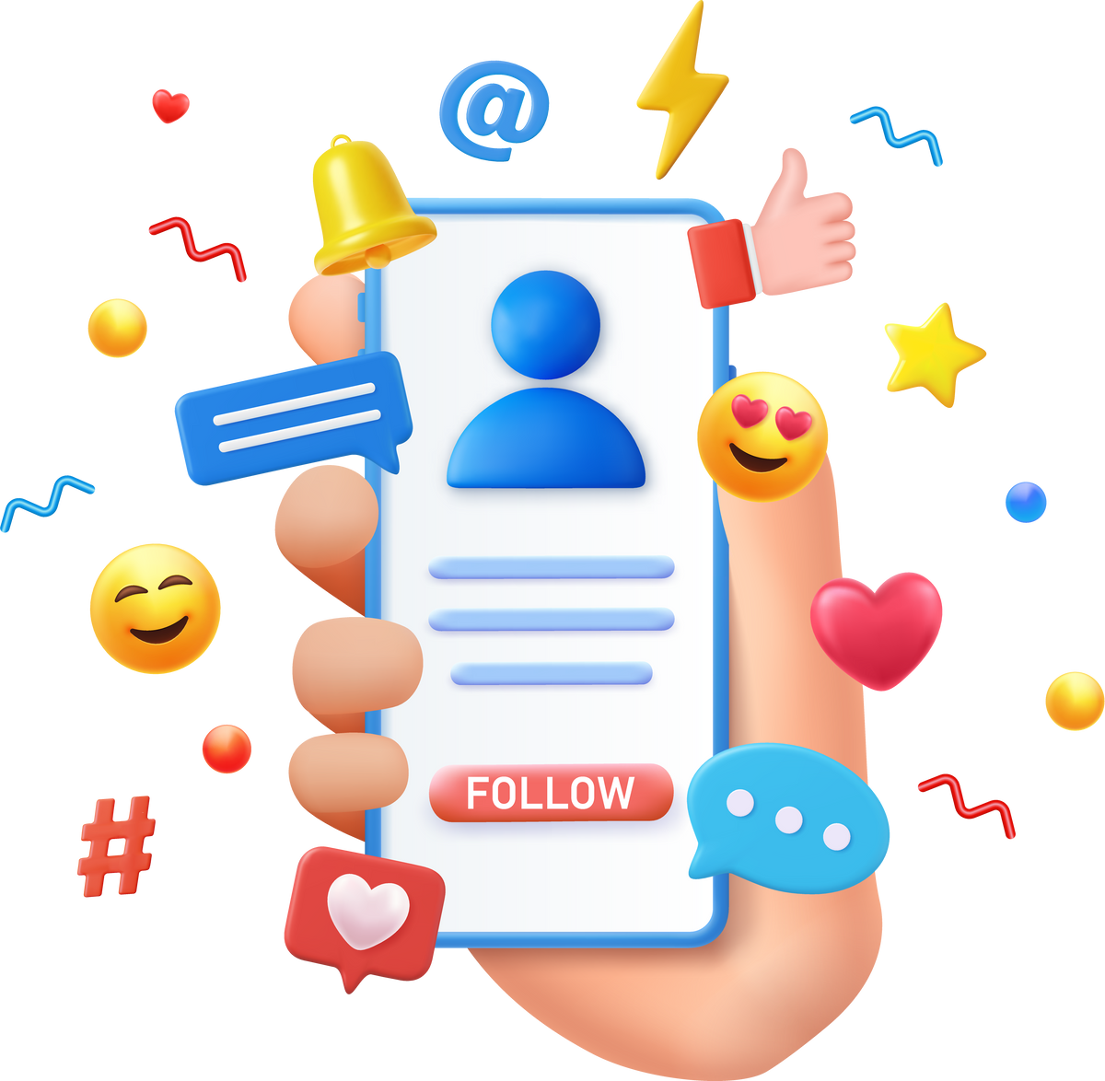
DESCUBRE SI HACES UN USO RESPONSABLE DE LA TECNOLOGÍA
https://www.atresmedia.com/levanta-la-cabeza/especiales/test/

Slide 5
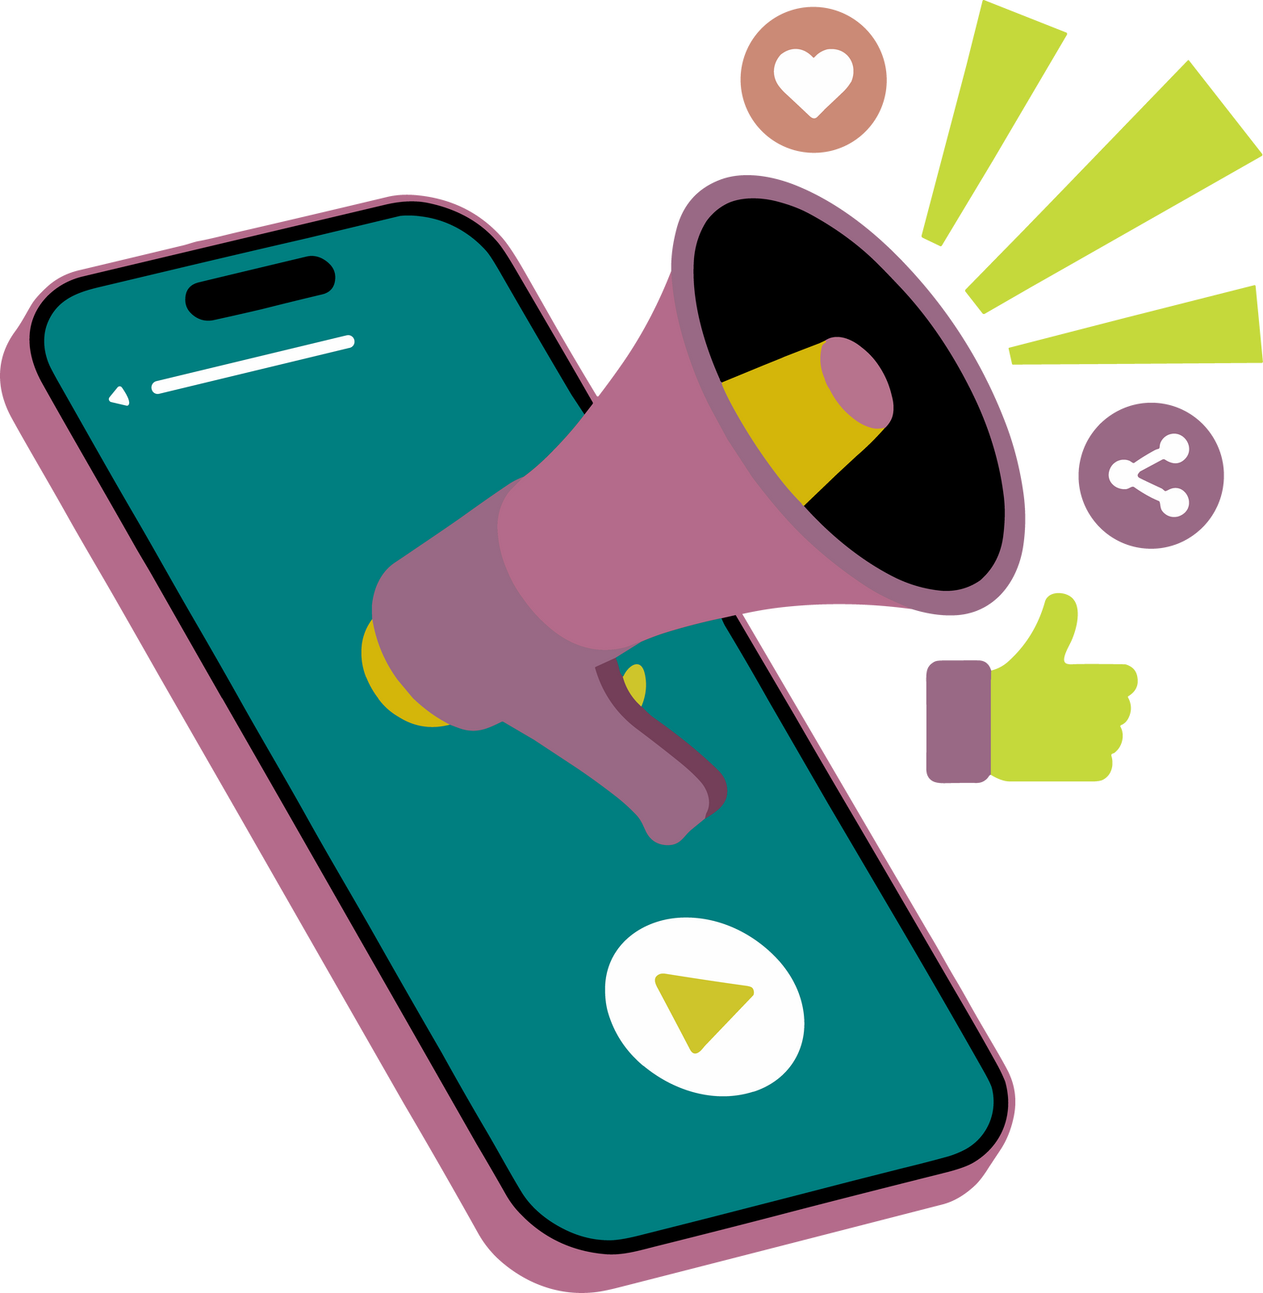
02.
ÁMBITOS DE
ACCIÓN DIGITAL

Slide 6

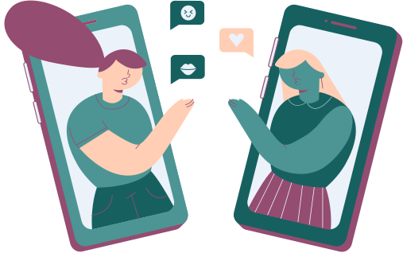
NUESTRAS ÁREAS DE INFLUENCIA
APLICACIONES
TIEMPO DE USO
BIENESTAR

Slide 7

EL IMPACTO OCULTO
SALUD MENTAL:
ANSIEDAD, COMPARACIÓN, SATURACIÓN
SUEÑO:
PANTALLAS POR
LA NOCHE, NOTIFICACIONES
RELACIONES:
ESTAR JUNTOS PERO DESCONECTADOS
ATENCIÓN:
INTERRUPCIONES CONSTANTES

Slide 8

03.
ROLE-PLAYING
Y SOLUCIONES PRÁCTICAS

Slide 9



¡A ESCENA!
PRACTICAMOS

Slide 10
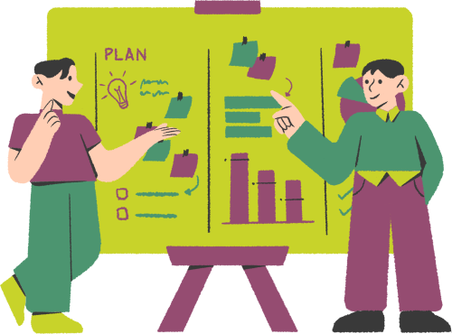
04.
PLAN DE
ACCIÓN
PERSONAL

Slide 11
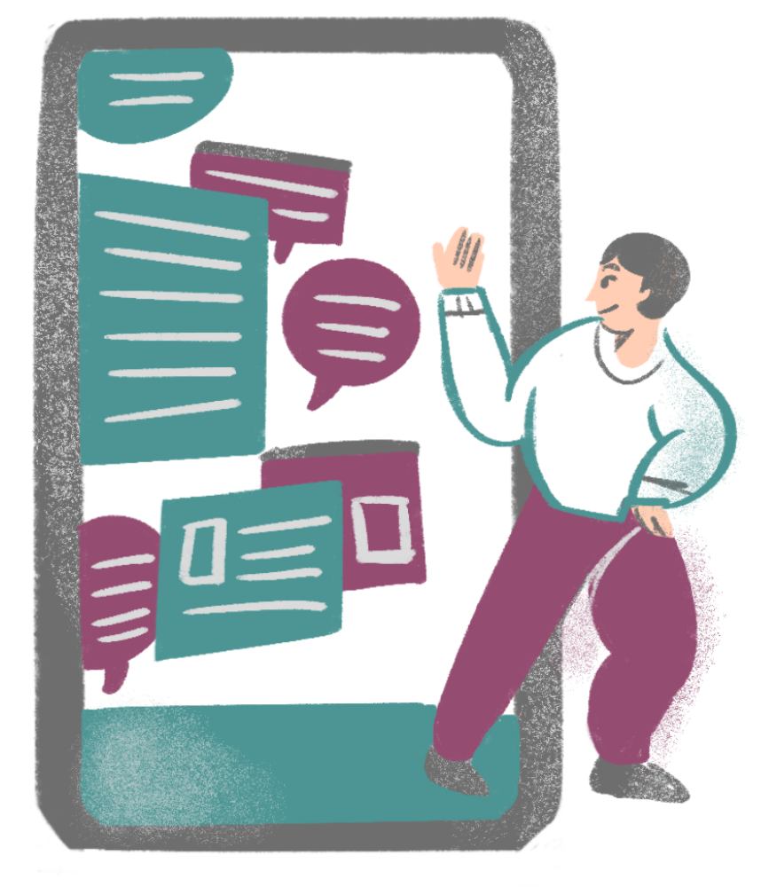

ALGUNAS APPS Y CONSEJOS QUE NOS AYUDAN A REGULAR EL USO DEL MÓVIL

Slide 12
CONSEJOS PRÁCTICOS
  Poner modo oscuro y monocromático el teléfono móvil (reduce la fatiga visual)
  Desactivar notificaciones, eliminar sonidos y vibraciones o utilizar el modo no molestar o modo sin distracciones especialmente cuando necesitamos concentración
  Crear zonas libres de móviles: dejar el móvil en otra habitación cuando vas a dormir o a comer
  Quitar de la pantalla principal las apps que tienen notificaciones
  Poner temporizadores a las app para limitar el uso

Slide 13



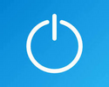

PLAN DE USO SALUDABLE DEL MÓVIL
FOREST: Esta app te permite plantar árboles virtuales que crecen mientras no usas tu teléfono. Si abandonas la aplicación antes de que el árbol esté completamente crecido, se marchita. Es una forma divertida y motivadora de establecer hábitos de uso más saludables.
QUALITYTIME: Ofrece estadísticas detalladas sobre tu uso del teléfono, como el tiempo que pasas en cada aplicación y el número de desbloqueos. También permite establecer límites y bloquear aplicaciones.
FREEDOM: Bloquea el acceso a sitios web y aplicaciones distractoras durante períodos de tiempo específicos. Ideal para concentrarse en tareas importantes.
OFFTIME: Ofrece opciones de personalización para crear perfiles de uso, como "Modo trabajo" o "Modo sueño". También incluye funciones de bienestar digital, como recordatorios para tomar descansos y modos de no molestar.
MOMENT: Proporciona un resumen diario de tu uso del teléfono y te permite establecer metas personalizadas. También ofrece herramientas para reducir las notificaciones y personalizar tu pantalla de bloqueo.

Slide 14


¡MUCHAS GRACIAS!
La sostenibilidad se enseña con el ejemplo
y cada pequeño gesto cuenta.
www.planbeducacionsocial.com
@planb_educacionsocial

